Slide 1
LIKOVNA KULTURA SVJETSKI DAN UMJETNOSTI
17.4.2020.

Slide 2
RAVNE
IZLOMLJENE
ZAKRIVLJENE

Slide 3
ZATVORENE
OTVORENE

Slide 4
U čemu je razlika?
DEBELA
TANKA
RAZMISLI! O ČEMU OVISI DEBLJINA CRTE?

Slide 5
PROMOTRI OVE FOTOGRAFIJE IZ PRIRODE.
NA NJIMA UOČI SVE CRTE I KAKVE SU.

Slide 6
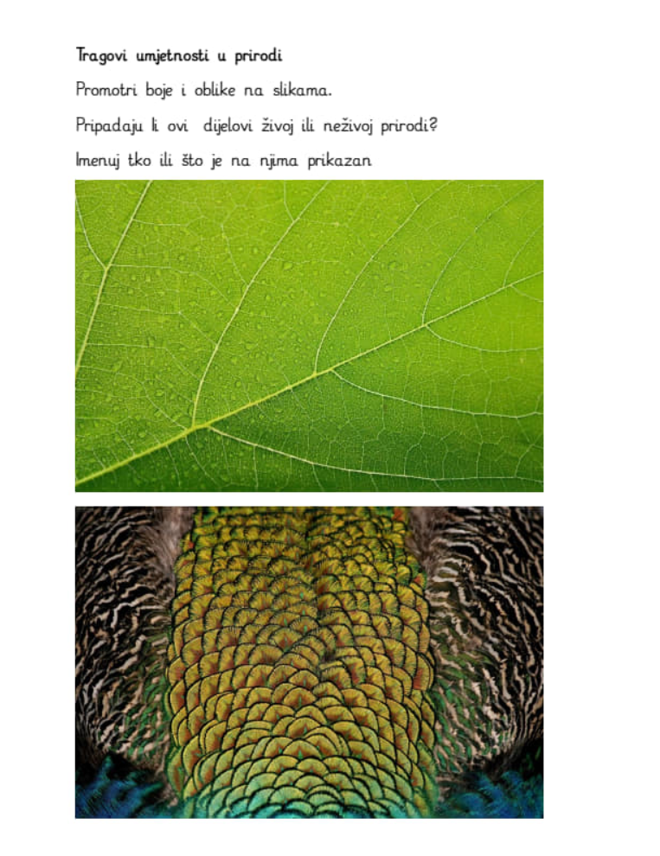

Slide 7
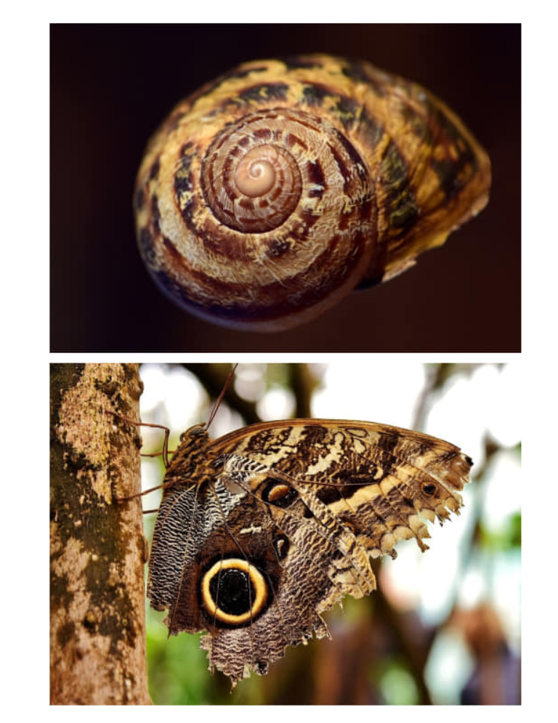

Slide 8
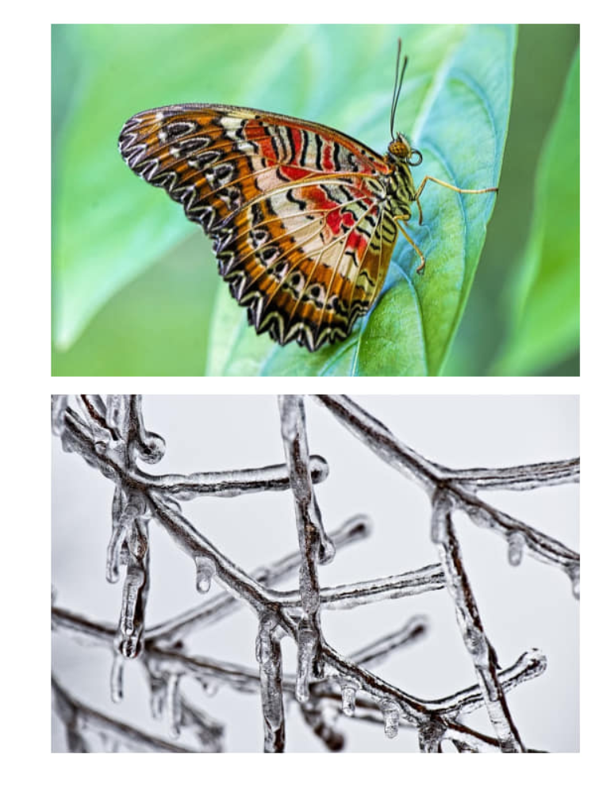

Slide 9
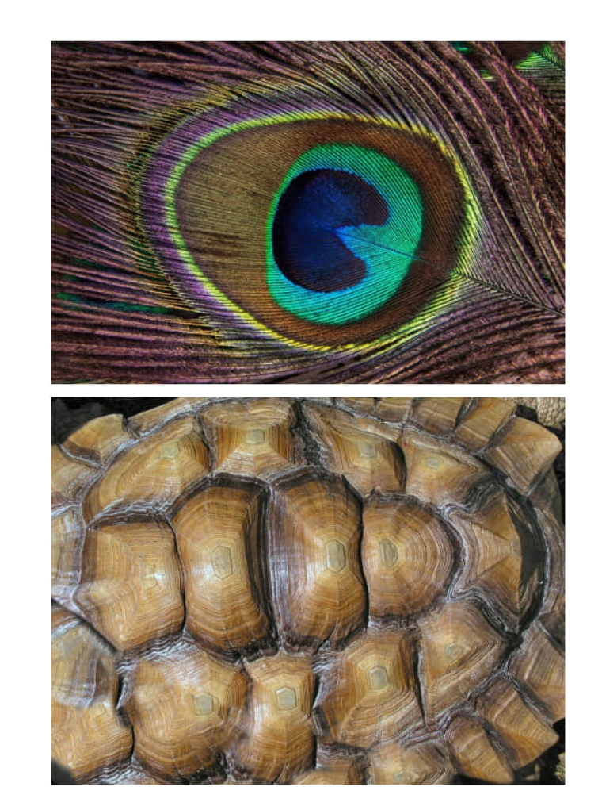

Slide 10
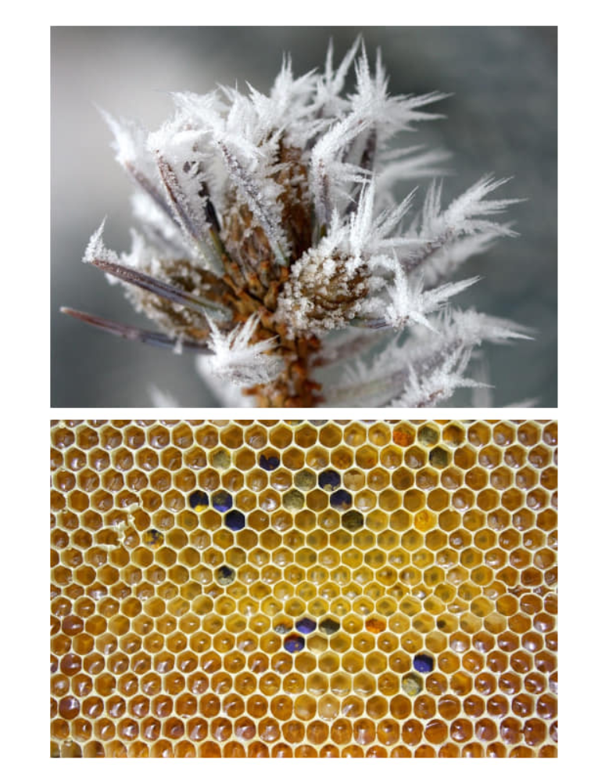

Slide 11
POGLEDAJ SLJEDEĆAUMJETNIČKA DJELA POZNATIH SVJETSKIH UMJETNIKA.
PROMOTRI I NAPRAVI REPRODUKCIJU: ŠTO VJERNIJU KOPIJU DJELA.
ZA REPRODUKCIJU PRIPREMI TEHNIKU PO IZBORU I BIJELI PAPIR.
NA POLEĐINI PAPIRA NAPIŠI ZAŠTO SI BAŠ TO DJELO IZABRAO/LA.

Slide 12
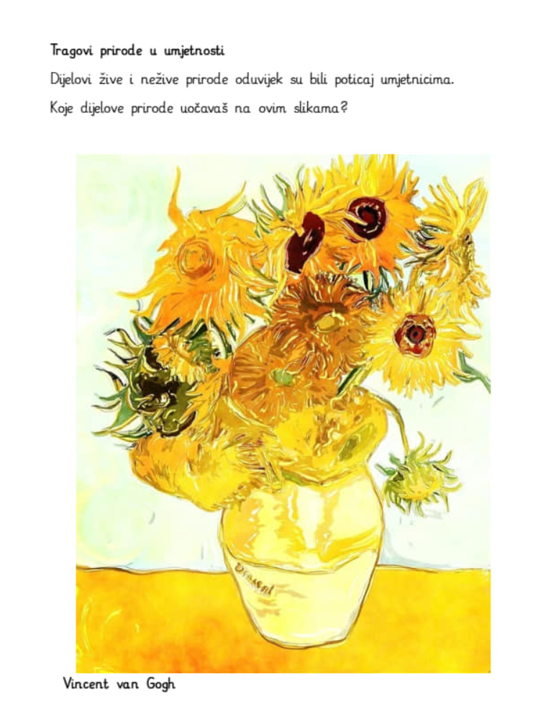

Slide 13
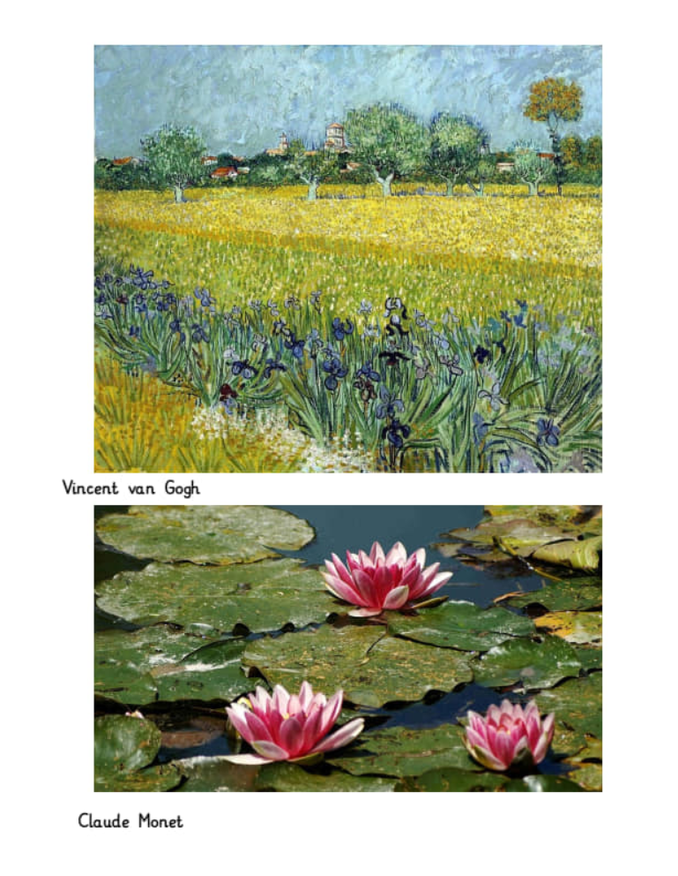

Slide 14
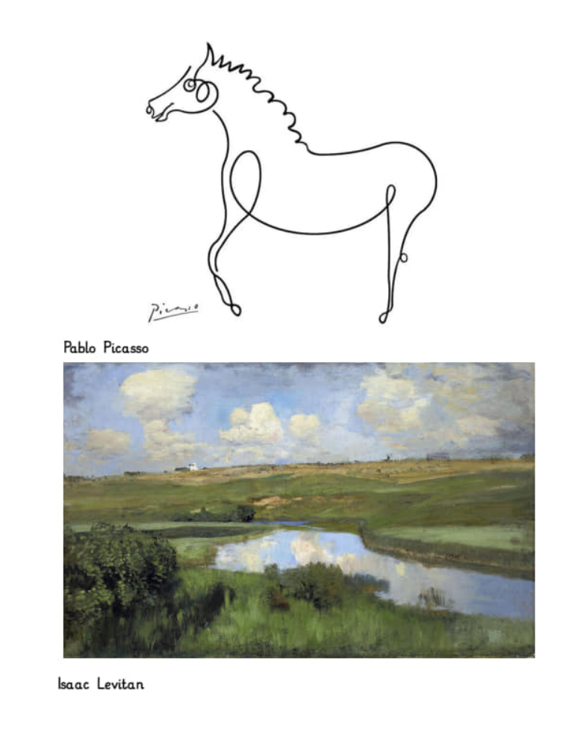

Slide 15
